Slide 1
Proyecto de comunicación interna “YO SOY UNIAJC”

Slide 2
Presentación
Carlos Fernández Collado define la comunicación interna como: “Es el conjunto de actividades efectuadas por cualquier organización para la creación y mantenimiento de buenas relaciones con y entre sus miembros, a través del uso de diferentes medios de comunicación que los mantenga informados, integrados y motivados para contribuir con su trabajo al logro de los objetivos organizacionales”. (Collado, 1997).
Realizar una serie de campañas estratégicas para la mejora y optimización de la Comunicación Interna, y de paso, también contribuir a la mejora de la Comunicación Externa e Imagen Institucional, que directamente se ven altamente afectadas.

Slide 3
Estrategias
Estrategia | Trabajo en equipo
Actividad | Realizar campañas a través de los canales de comunicación y material P.O.P acerca del trabajo en equipo y sus beneficios. Con el fin de motivar a los funcionarios, a mejorar las relaciones interpersonales en el ámbito laboral y la comunicación dentro y fuera de su núcleo. La entrega del material P.O.P se realizará de manera personal a los funcionarios de las distintas dependencias y facultades pertenecientes, para dinamizar la actividad haciéndola más intuitiva y lúdica.
Responsable | Comunicaciones Gestión Humana | Tiempo | 3 Semanas | Presupuesto Plegables 500
Indicador | Los funcionarios comprenderán cómo trabajar en equipo y cómo beneficiarse de esto para mejorar y optimizar sus labores. Al saber que hacer y como hacerlo se propenden a la mejora de las labores y del apoyo al trabajo del otro

Slide 4
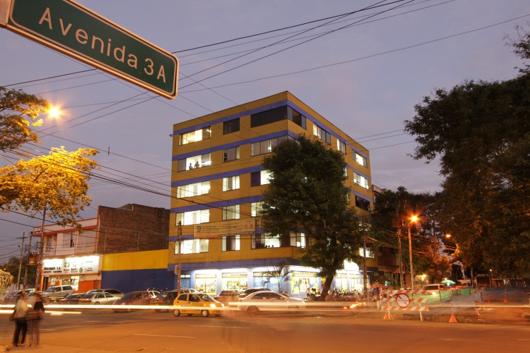
Estrategia | Capacitación servicio al cliente
Actividad | Llevar a todas las sedes un profesional en servicio al cliente, que enseñe a los funcionarios como responder y atender a los clientes, y realice actividades de trabajo en equipo. Como punto de referencia se tendrán en cuenta las encuestas y evaluaciones realizadas a las dependencias así sabremos cuales son las que prestan un servicio inadecuado, es importante tener en cuenta que no todas las dependencias tienen contacto con el público pero deben de conocer las actividades para responder inquietudes.
Responsable | Gestión Humana Oficina de Comunicaciones. | Tiempo | 1 Semanas | Presupuesto | Financiado por Comfenalco.
Indicador | Mejorar atención hacia los clientes mejorando la imagen de la UNIAJC.

Slide 5
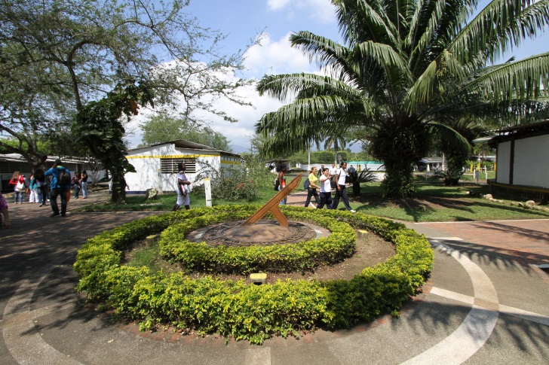
Estrategia | ¿Sabías que? [Pieza grafica impresa y digitales]
Actividad | Dar a conocer por medios infográficos lo que integra todos los medios internos, cuáles son sus contenidos, como aprovecharlos y cuáles son los resultados. Entregarlos de manera directa en sus puntos de trabajo de una manera lúdica y educativa. La UNIAJC cuenta con medios de comunicación como: boletines, emisora, carteleras, Intranet, radio, correo Electrónico, redes sociales. Que los funcionarios desconocen o no saben las cualidades que estos brindan, es así como esta campaña les enseñara no solo a conocer con que canales cuentan, sino a utilizarlos y difundir la información que en estos se publica.
Responsable | Comunicaciones. B.U.C.C. | Tiempo | Tres meses. | Presupuesto | Plegable tamaño carta. 300.
Indicador | Optimización de los canales de comunicación institucional.

Slide 6
Estrategia | Toma un dulce, obtén un mensaje
Actividad | Se usaría la envoltura para transmitir mensajes, por un lado estará la imagen institucional y por el otro, frases efectivas y por este estilo, para clientes y para empleados también utilizar globos con los colores institucionales y los mensajes positivos entregados a los empleados a la hora de su ingreso a la institución con una bienvenida a su trabajo los globos durarán todo el día y serán de gran recordación.
Responsable | Oficina Asesora de Comunicaciones. Bienestar Universitario | Tiempo | Hasta agotar existencias | Presupuesto Globos: 100=600.000 Dulces:
Indicador | Sensibilizar la comunidad, respecto a temáticas varias; una forma diferente de transmitir la información, por lo tanto se convierte en efectiva.
Estrategia | Valores
Actividad | Utilizar frases que relaciones los siguientes valores como: compromiso, honestidad, excelencia pasión y respeto en las estrategias a desarrollar las cuales estarán dispersas por toda la institución universitaria no solo en carteleras sino en sitios de alto trafico de personal para generar mas recordación sobre la campaña la comunicación interna .Impresiones en carteleras y por medio del correo electrónico
Responsable | Oficina Asesora de Comunicaciones. Gestión Humana, BUCC. Bienestar Universitario | Tiempo 6 meses | Hasta agotar existencias | Presupuesto Impresionesx100
Indicador | Sensibilizar la comunidad, respecto a temáticas varias; una forma diferente de trasmitir la información, por lo tanto se convierte en efectiva.

Slide 7
Estrategia | Expo show - Full Day
Actividad | En esta los funcionarios tendrán un stand en el que cada uno expone cual es la actividad que realiza su dependencia. Se realizaría en un centro recreacional. También se puede invitar a un funcionario a una oficina a conocer el proceso de la oficina y así luego socializarlo con los compañeros de su respectiva dependencia.
Responsable | Todas las dependencias participan Organización por la oficina de Comunicaciones, Bienestar Universitaria y Gestión Humana | Tiempo | 1 día | Presupuesto | Almuerzo:3400xpersona Ingreso:1.900xpersona
indicador | Relacionar la labor de los distintos funcionarios, la importancia y contribución de estos a la institución.
Estrategia | Entrevistas
Actividad | Con el fin de aumentar la sociabilidad e interés entre los funcionarios de la institución, se realizarán entrevistas, para saber acerca de: Información personal, académica, laboral, la experiencia UNIAJC, consejos o recomendaciones en el ámbito laboral (ambiente laboral, organización, comunicación, etc.). Esta se llevara a cabo con la mayor parte del personal (funcionarios UNIAJC) los cuales serán entrevistados por dos personas, una con el rol de entrevistador o periodista, y la otra como fotógrafo para hacer el registro visual de la actividad. Se hará uso de grabadora de voz, cámara fotográfica, libretas para notas, micrófonos de solapa Se publicará en el Boletín Capsula: Quincenal donde el incentivo serán 2 entrevistas más que las de intranet. Intranet: Semanal dos publicaciones de entrevista.
Responsable | Oficina de Comunicaciones Gestión Humana | Tiempo | Periódico Semanal | Presupuesto $0
Indicador | Generar conciencia acerca de las distintas labores dentro de la institución y su contribución para el crecimiento. Generar sentido de pertenencia institucional.

Slide 8
Estrategia | Potencialización de la comunicación con la comunidad estudiantil.
Actividad | Espacio para trabajar con los voceros estudiantiles para dialogar sobre las áreas y temas relacionados con la UNIAJC y la importancia de los medios Institucionales. Logos de las redes sociales en espacios físicos de la UNIAJC, sede Norte y Sur, con el objetivo de generar recordación de los medios sociales institucionales. Mural de expresión tipo Facebook, con el objetivo de obtener la información necesaria de los estudiantes con respecto a un tema institucional. Punto fijo de vinculación a las redes sociales, con el objetivo de invitar a los estudiantes a ingresar a las redes sociales Institucionales.
Responsable | Oficina de Comunicaciones, Bienestar UniversitarioBUCC. | Tiempo | Inicios de cada semestre | Presupuesto 10%matricula a los voceros Tablero borrable 2alto x1.20ancho: 100.000
Indicador | Ser el nexo de unión entre las ne­cesidades de la comunidad UNIAJC y las posibilidades de la UNIAJC.

Slide 9
Estrategia | Ética, Códigos y reglamentos para los funcionarios administrativos, que se definen por los siguientes puntos:
Actividad | - Transparencia de información: Tiene por objeto generar un ambiente de confianza, seguridad y franqueza entre la institución y la trabajadores, de tal forma que los clientes externos estén informados y conozcan las responsabilidades, procedimientos, reglas, normas y demás información generada por la institución, en un marco de abierta participación social y escrutinio públicos. - Práctica de la responsabilidad social: Diseñar piezas graficas donde hayan artículos técnicos de opinión e investigaciones orientados de la intervención organizacional, en reflexionar a través de nuestra producción conceptual para orientar a las personas que así lo requieran en la construcción de su rol profesional. - Autocontrol y autorregulación: Enseñar al funcionario a operativizar sus problemas.
Responsable | Oficina de Comunicaciones Gestión Humana | Tiempo | Inicios de cada semestre | Presupuesto PlegableS:200X
Indicador

Slide 10
Estrategia | Cartelera Multimedial
Actividad | Implementar como medio de comunicación el medio visual con el que cuenta la UNIAJC en el Ágora de la Institución para utilizarla como una cartelera multimedial que permita informar a la comunidad UNIAJC
Responsable | Oficina de Comunicaciones | Tiempo | Permanente | Presupuesto Torre de PC solicitada a OSI
Indicador | Mantener la comunidad informada todo el tiempo

Slide 11
Estrategia | Asignación de administrador de la comunicación, para los medios UNIAJC.
Actividad | Con el fin de hacer versátil la recolección y difusión de la información para alimentar los medios de comunicación de la UNIAJC, también, el satisfacer las necesidades comunicativas entre las dependencias. Se le asignará a un funcionario de cada dependencia la labor de administrar la información, y así optimizar la retroalimentación entre dependencias y toda la comunidad. La asignación se aplicará luego de la socialización con los directores de cada área para conocer sus retos y necesidades, así diseñar planes de comunicación efectiva.
Responsable | Oficina de Comunicaciones | Tiempo | Recolección semanal, e inmediata en casos especiales | Presupuesto $0
Indicador | La información será constante y no se perderá las actividades importantes que se debe socializar.

Slide 12
Las anteriores estrategias de Comunicación Interna se llevaran a cabo en el periodo 2012 II, algunas de modo permanente pero su cumplimiento será en este plazo. También resaltamos que se utilizaran todos los medios Internos para socializar estas campañas o estrategias lo que potencializara a los mismos.
“La comunicación la hacemos todos”

Slide 13
¡GRACIAS!

